Slide 1
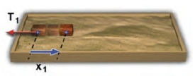
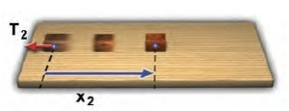
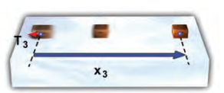
ΦΥΣΙΚΗ Β΄ ΓΥΜΝΑΣΙΟΥ
3.4 -3.5 Δύναμη και ισορροπία
(Σχολικό Β΄ σελ. 52-54)
Ερωτήσεις
Απαντήσεις
συνεχίζει να παραμένει ακίνητο
400 Ν
1. Τι κάνει ένα ακίνητο σώμα όταν η Fολ =0;
400 Ν
2. Τι κάνει ένα κινούμενο σώμα όταν η Fολ =0;
συνεχίζει να κινείται με την ίδια ταχύτητα
3. «Ένα σώμα συνεχίζει να παραμένει ακίνητο ή
συνεχίζει να κινείται με την ίδια ταχύτητα όταν
η Fολ =0».
Πώς είναι γνωστή αυτή η πρόταση;
1^{ος} νόμος του Νεύτωνα
4. Πώς ονομάζεται η ιδιότητα των σωμάτων να θέλουν να διατηρήσουν την ταχύτητάς τους;
αδράνεια

Slide 2
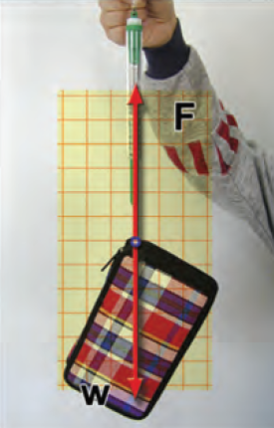
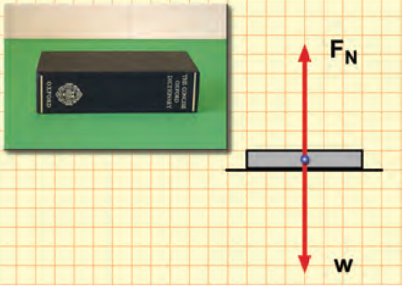
Ερωτήσεις
Απαντήσεις
5. Τι λέμε ότι κάνει ένα σώμα όταν είναι ακίνητο (ή
κινείται με σταθερή ταχύτητα);
ισορροπεί
6. Τι πρέπει να συμβαίνει για να ισορροπεί ένα σώμα;
Πρέπει Fολ=0
400 Ν
400 Ν
ΤΕΛΟΣ

Slide 3
400 Ν
400 Ν

Slide 9
400 Ν
400 Ν

